Slide 1

第五组
五组第十一周小组汇报
支良
孙羽茜
姜春晓
谭淞耀

Slide 2
深度学习运用于AR
目前探讨目标：
结合硬件能力、AR技术以及深度学习，探讨智能化技术和AR技术的结合在未来能带来哪些技术方式，交互方式，商业模式

Slide 3
AR与深度学习
现象：如今iOS上99%的AR应用在墙面或桌面上玩耍。
为什么非要是桌面或墙面？因为它们容易分类。地板或墙壁的平面与另一地板和另一墙壁的平面相同，所以系统有信心假定这一平面能够向所有方面延展，直到与另一平面相交。 对计算机来说，只看到一个形状可不行，它必须“理解”。这也是多年以来我们在AR演示中把基准标记附加到物体身上，以实现更细致的追踪和交互的原因。 如今，以智能手机为基础的AR确实可以融入周边环境，但交互起来却很困难，这也是苹果和谷歌不约而同选择桌面和墙面的原因。现有系统无法与我们周边的环境进行令人信服的交互，因为系统虽然能够“看到”地板和墙壁，但无法“理解”它们。
想要我们幻想中的科幻式AR成真（如AR眼镜直接显示咖啡的温度或微波炉剩余时间），我们需要系统对周围的世界有更深刻的“理解”。 通过训练计算机神经网络，把这种神经网络设计为拥有随时间发展而自动调整编程，并具有可靠地检测周围常见物品的能力。

Slide 4
深度学习介入带来的新技术方式
使用SLAM来推动深度学习
之前我们也做过关于SLAM技术的详细调研，现在我们打算将它和深度学习相结合。
SLAM就是同步定位建图。使用大规模SLAM构建的地图，以及这些系统所提供的所有对应关系，能够帮助深度学习的建立图像 - 图像“关联”数据集的清晰路径。
其基本思想是，今天的SLAM系统是大规模的“通信引擎”，可以用来生成大规模的数据集，正是需要将这些数据集输入深层的ConvNet。

Slide 5
深度学习介入带来的新技术方式
使用深度学习来结合SLAM
深度学习在SLAM上的应用：
前段：处理传感器数据
深度学习可以有效提取特征点，直接替代传统的SIFT（大多数vslam使用的descriptor）
1. 深度学习可以在提取特征点的基础上，结合图像的分析和语义识别，减少后端处理压力
2. （研究阶段）使用vocabulary tree进行定位和重定位——用照片来判断拍摄的位置。
后段：解析空间关系
由于深度学习在处理几何信息方面不是强项，这类研究相对少一些，但不是完全没有工作可做
1. 单张图片（几何信息不全）求解距离（深度）——Benchmark：基于彩色照片进行距离预测，但是误差很大，室内50cm，室外7m以上，还无法用于实际使用
2. Unsupervised/self-supervised的深度图像学习方法：没有深度数据输入，直接从三维几何位置信息进行自行学习，完全使用空间几何信息训练神经网络，比传统更有效的利用数据。

Slide 6
[1] Tateno K, Tombari F, Laina I, et al. CNN-SLAM: Real-time dense monocular SLAM with learned depth prediction[J]. arXiv preprint arXiv:1704.03489, 2017.
[2] Li R, Wang S, Long Z, et al. UnDeepVO: Monocular Visual Odometry through Unsupervised Deep Learning[J]. arXiv preprint arXiv:1709.06841, 2017.
[3] Clark R, Wang S, Wen H, et al. VINet: Visual-Inertial Odometry as a Sequence-to-Sequence Learning Problem[C]//AAAI. 2017: 3995-4001.
[4] DeTone D, Malisiewicz T, Rabinovich A. Toward Geometric Deep SLAM[J]. arXiv preprint arXiv:1707.07410, 2017.
[5] Zhou T, Brown M, Snavely N, et al. Unsupervised learning of depth and ego-motion from video[J]. arXiv preprint arXiv:1704.07813, 2017.
[6] Vijayanarasimhan S, Ricco S, Schmid C, et al. SfM-Net: Learning of Structure and Motion from Video[J]. arXiv preprint arXiv:1704.07804, 2017.
[7] Wu J, Ma L, Hu X. Delving deeper into convolutional neural networks for camera relocalization[C]//Robotics and Automation (ICRA), 2017 IEEE International Conference on. IEEE, 2017: 5644-5651.
[8] Kendall A, Grimes M, Cipolla R. Posenet: A convolutional network for real-time 6-dof camera relocalization[C]//Proceedings of the IEEE international conference on computer vision. 2015: 2938-2946.
[9] Li X, Belaroussi R. Semi-Dense 3D Semantic Mapping from Monocular SLAM[J]. arXiv preprint arXiv:1611.04144, 2016.

Slide 7
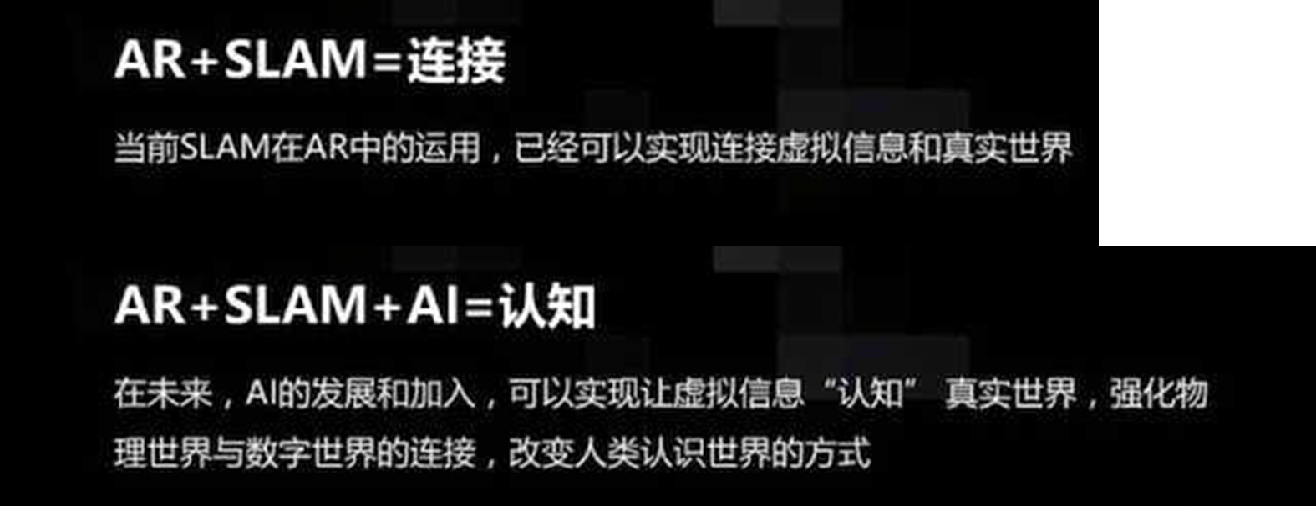
整体思路流程
科技的发展，虚拟信息会越来越多，逐渐成为我们现实生活的一部分，而我们人类本身是无法处理这些海量的虚拟信息的。但是我们发展出了AI，未来，借助人工智能，我们可以处理大量数据与虚拟信息，并让这些信息为我们所用。
虚拟信息将成为我们现实生活的一部分，这个时候，我们再通过AR技术，将这些数据与信息以人类自然的方式与真实世界连接起来。通过这样新的技术方式，人类不再需要去分辨什么是虚拟的，什么是真实的，所有的信息将与真实环境一起呈现在人类面前，这会是一次全新的认知革命。
深度学习需要大量的数据，而AR结合SLAM正好能提供大量的数据。AI技术帮助我们处理数据，而AR最终利用这些数据将更智能的结果展现在用户面前。

Slide 8
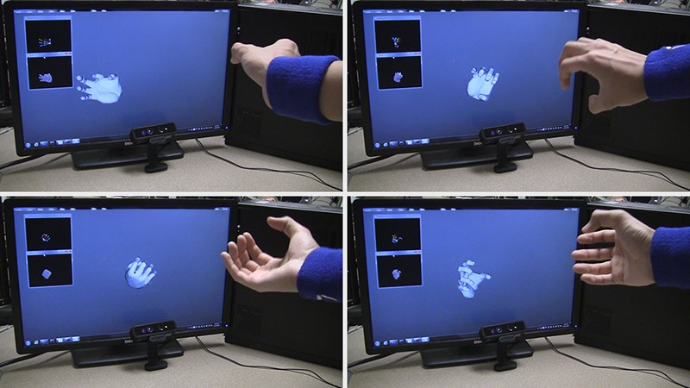
深度学习运用于交
深度学习介入带来的新交互方式
这一系列照片展示了由普渡大学C设计实验室的研究人员开发的一种称为DeepHand的新系统的使用。它能够“深入的学习”来理解手部关节角度和扭曲的复杂性。
它沉浸式的交互情境要求系统都必须能够看到和解释用户的手在做什么。“如果你的手不能和虚拟世界互动，你什么都做不了。这就是为什么双手如此重要。“
DeepHand使用模仿人类大脑的“卷积神经网络”，并且能够“深度学习”来理解手关节角度和扭曲的复杂性。
它知道你的手在哪里，手指的位置以及手和手指的所有动作。

Slide 9
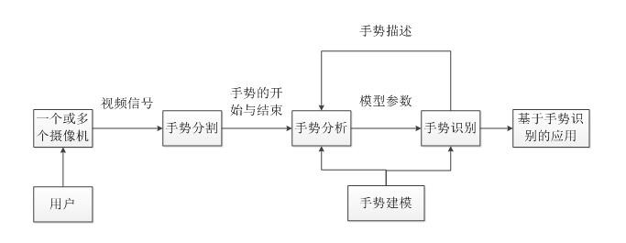
深度学习运用于交互
深度学习神经网络的工作方式来自于同人脑视觉机理的类比学习，这种从原始输入开始向更高层次不停抽象迭代的过程赋予了该模型高度抽象的能力，使得深度学习神经网络能够非常有效地从大量有标签数据中深度提取数据的特征信息，充分挖掘数据的内在属性和有价值的表征数据，然后组合低层特征为更加抽象的高层特征，而高级特征则是数据更高级、更本质的描述，由此可以在分类问题上得到更优的结果。
深度学习模型的多隐藏层结构使得模型能有效利用海量数据进行训练，

Slide 10
深度学习运用于交互
DNN对于AR技术的帮助：实现了高精度实时手部动作识别，既能跟踪单个手指，识别每个手指细微的动作，也可扩展至跟踪多只手。
这样的AR产品的手势识别具有捕捉精度高，响应速度快，灵敏度高，可以不受环境光线强弱影响，室内室外都可以使用。

Slide 11
深度学习运用于交互
这样AR与深度学习在交互领域的结合会引发一些新的概念。
新的交互方式：空间用户界面
你可以在空间而不是触摸屏或键盘上与电脑连接。假设用户想要从虚拟桌面上拿取物品，开一辆虚拟汽车或制作虚拟陶器。双手显然是关键。

Slide 12
深度学习运用于交互
更智能，更人性
深度学习结合SLAM技术运用于对地图的处理。
比如在pokemon GO这样的游戏中减少不人性化的现象，例如让用户去危险的地方或私宅捕捉精灵。

Slide 13
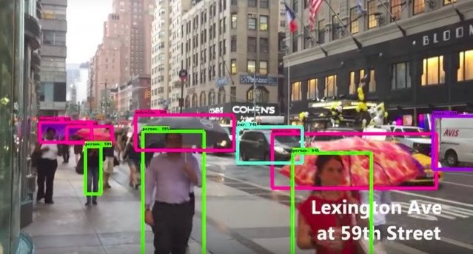
深度学习运用于图像
深度学习可以在物体识别中起到很大的意义。
在使用 Tensorflow API的物体识别中，系统在检测任意人类、雨伞、交通灯和汽车之间的差异上已经有了初步能力。
TensorFlow是谷歌的第二代人工智能学习系统，是将复杂的数据结构传输至人工智能神经网中进行分析和处理过程的系统。
下一步，则需要大幅扩展分类，然后将以图像为基础的探测和与从AR追踪系统采集到的实时环境映射数据融合起来。一旦我们能将理解周边世界的能力赋予AR系统，就可以着手解决AR体验的适应设计挑战了。

Slide 14
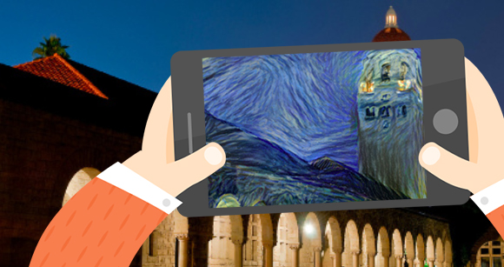
商业模式
深度学习介入带来的新商业模式
技术模式产生商业模式
未来，结合了SLAM技术与人工智能技术，AR设备将更具有智慧，这将拓宽AR的应用场景。
根据不同的用户特征（性别、年龄等）以及用户习惯（如手势捕捉视线捕捉的习惯），进行不同的图像反馈，可以给予用户更为个性化的体验。
根据之前的调研，AR的主要商业模式是硬件销售，而让某一台AR设备成为最适合你的设备正是结合深度学习可以做到的事。
同样的，AR电子商务和广告业务是目前AR技术排名第二第三的商业模式，深度学习可以优化电子商务体验，通过数据分析处理达到最佳广告效果等。
甚至和Neural-art结合，带来新的AR应用。

Slide 15
技术硬件
处理芯片
供电电池
显示屏幕

Slide 16
视频处理芯片
芯片处理不仅仅影响time，也影响AR设备的有效性（屏幕刷新率、数据传输速度会影响用户体验，也就是“眩晕”的问题）
当所有的信息以视频化的方式呈现并放大数倍呈现在用户眼前的时候，数据运算能力与数据传输速度、屏幕刷新率便成为技术实现的重要瓶颈。
目前AR、VR主要芯片供应商的情况：

Slide 17
1.NVIDIA
在VR旗舰产品Oculus Rift显卡配置中，Oculus团队推荐配置Nvidia GTX 970/AMD R9 290级别或者更高的显卡，该两款显卡都NVIDIA和AMD各自厂商的高端产品。
2015年11月份，NVIDIA发布了Gameworks VR（面向游戏开发人员）及DesignWorks VR（面向设计人员）两种VR开发工具。用以降低延时率，加快立体渲染性能，从而提升VR沉浸体验。

Slide 18
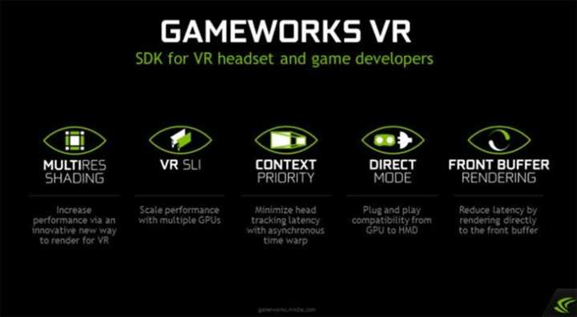
1.NVIDIA
NVIDIA的Gameworks VR就是面向游戏开发者的，集成了API、libraries库文件以及其他能帮助开发者快速开发出支持VR头盔的功能。Gameworks VR支持Multi-Res Shading (多资源渲染）、VR SLI两大技术，对VR头盔应用来说还支持Context Priority（上下文有限）、Direct Mode（直接模式）、Front Buffer Rendering（前缓冲器渲染）等技术。
NVIDIA Gameworks VR主要技术→：

Slide 19
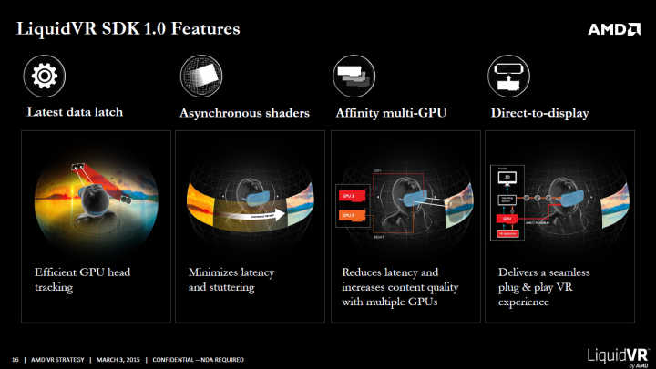
2.AMD
2015年9月，AMD分拆的图形芯片部门Radeon Technologies Group，重点瞄准了游戏和虚拟现实领域的机会。AMD推出了VR解决方案——LiquidVR，LiquidVR技术包含数据锁定、异步着色引擎、多GPU异步渲染、直连显示屏等全新功能，能够以更低的延迟来实现更优质的画面，提高VR的沉浸体验。
AMD LiquidVR技术包含四大全新功能：

Slide 20
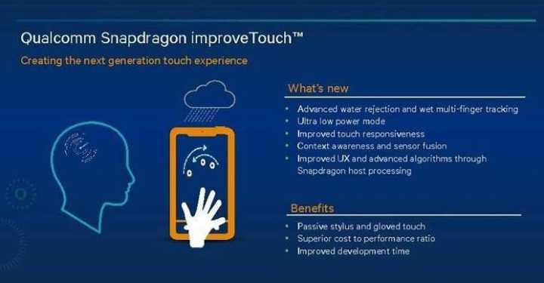
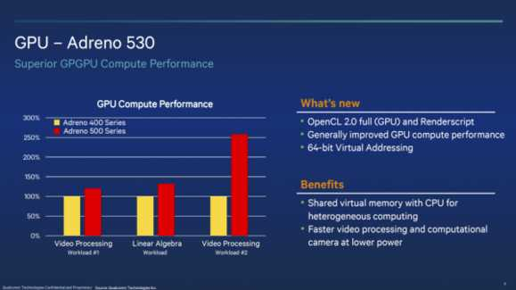
3.Qualcomm
2015年12月，高通发布了Snapdragon 820 。 该芯片是高通首款定制设计的64位四核CPU，内部集成了新一代GPU（型号为 Adreno 530）,能够呈现从立体摄像机实时拍摄的高清视频，能够识别图片和场景中超过1000种不同的类别，保证虚拟现实头盔内身临其境的体验再一次进化。
Qualcomm Snapdragon 820拥有出色的视频处理能力：
820内部集成的GPU图像处理能力提升40%：

Slide 21
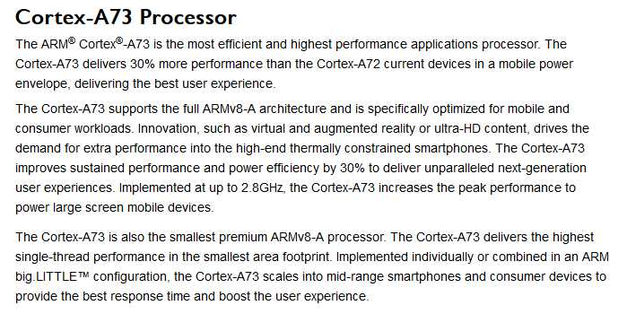
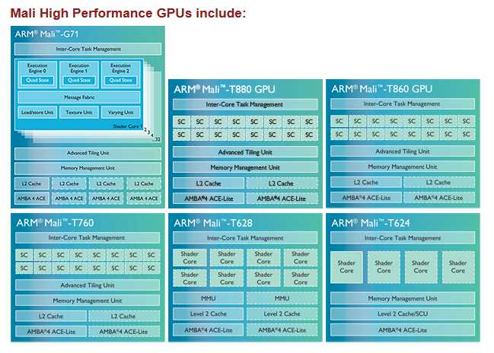
4.ARM
说到VR芯片厂商，不得不提到一个例外——ARM。与上面谈到的NVIDIA、AMD、Qualcomm不同的是，ARM不提供具体产品，而是提供整体技术架构方案。ARM的架构方案目前在一体机VR领域应用很成功，全球其他很多一体机芯片厂商都在用ARM架构。ARM的Cortex-A系列CPU方案和Mali GPU方案目前在一体机VR领域最流行。
Cortex-A73处理器简介：
ARM Mali GPU系列产品：

Slide 22
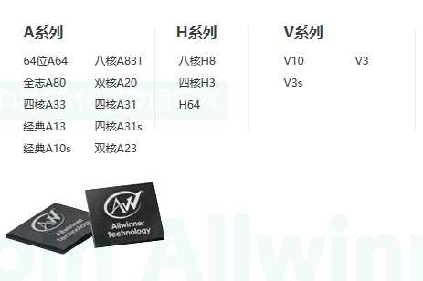
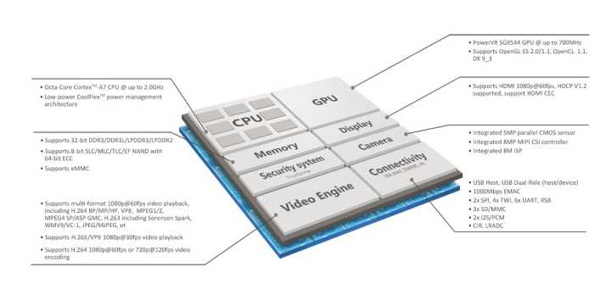
5.全志科技（Allwinner）
从全球的芯片供应来看，主要集中在美国；不过，国内做得比较优秀的也有几家，全志科技就是其中之一。全志科技在VR领域储备已久，欧米科技的首款Uranus one VR一体机用的就是全志科技的H8芯片方案。该芯片支持8核心并能够2.0GHz同时高速运行，其4K的解码能力支持高解析度的游戏与视频。
全志科技主要系列芯片，H8/A80已用于VR解决方案：
全志科技H8芯片主要功能参数：

Slide 23
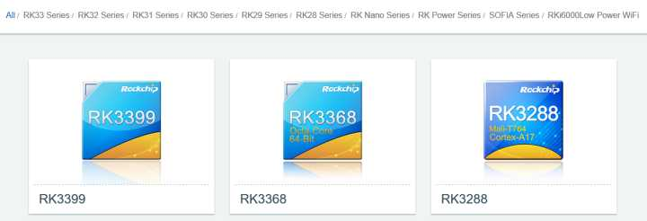
6.瑞芯微（Rockchip）
在国内VR芯片领域，瑞芯微是另一家强劲的实力选手，在国内VR一体机领域，瑞芯微的芯片是应用最广泛的，已经被多家一体机VR厂商采用。
瑞芯微产品系列：

Slide 24
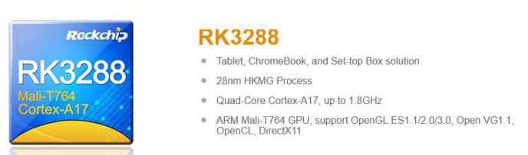
6.瑞芯微（Rockchip）
2015年，瑞芯微联合ARM发布了旗下最新款芯片解决方案RK3288芯片，VR开发者可以基于RK3288，搭载ARM Mali T764 GPU，针对安卓系统中所有2D游戏，无需对游戏图形渲染架构进行修改，用户在体验时只需要调用“3D游戏引擎”，RK3288就可以同时计算和渲染左右双眼的图像并显示出来，达到极好的VR体验。腾讯已经与瑞芯微展开了合作，腾讯miniStation游戏机搭载了RK3288芯片方案，也是基于瑞芯微RK3288方案开发腾讯VR一体机。
瑞芯微RK3288芯片主要参数：

Slide 25
谢谢！

